Slide 1






CHÀO MỪNG CÁC CON
ĐẾN VỚI TIẾT HỌC TOÁN

Slide 2

GIÚP MÈO CON BẮT CHUỘT

Slide 3

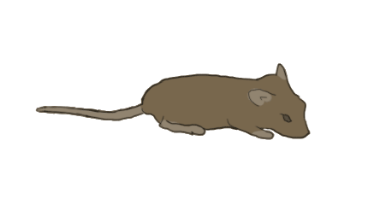
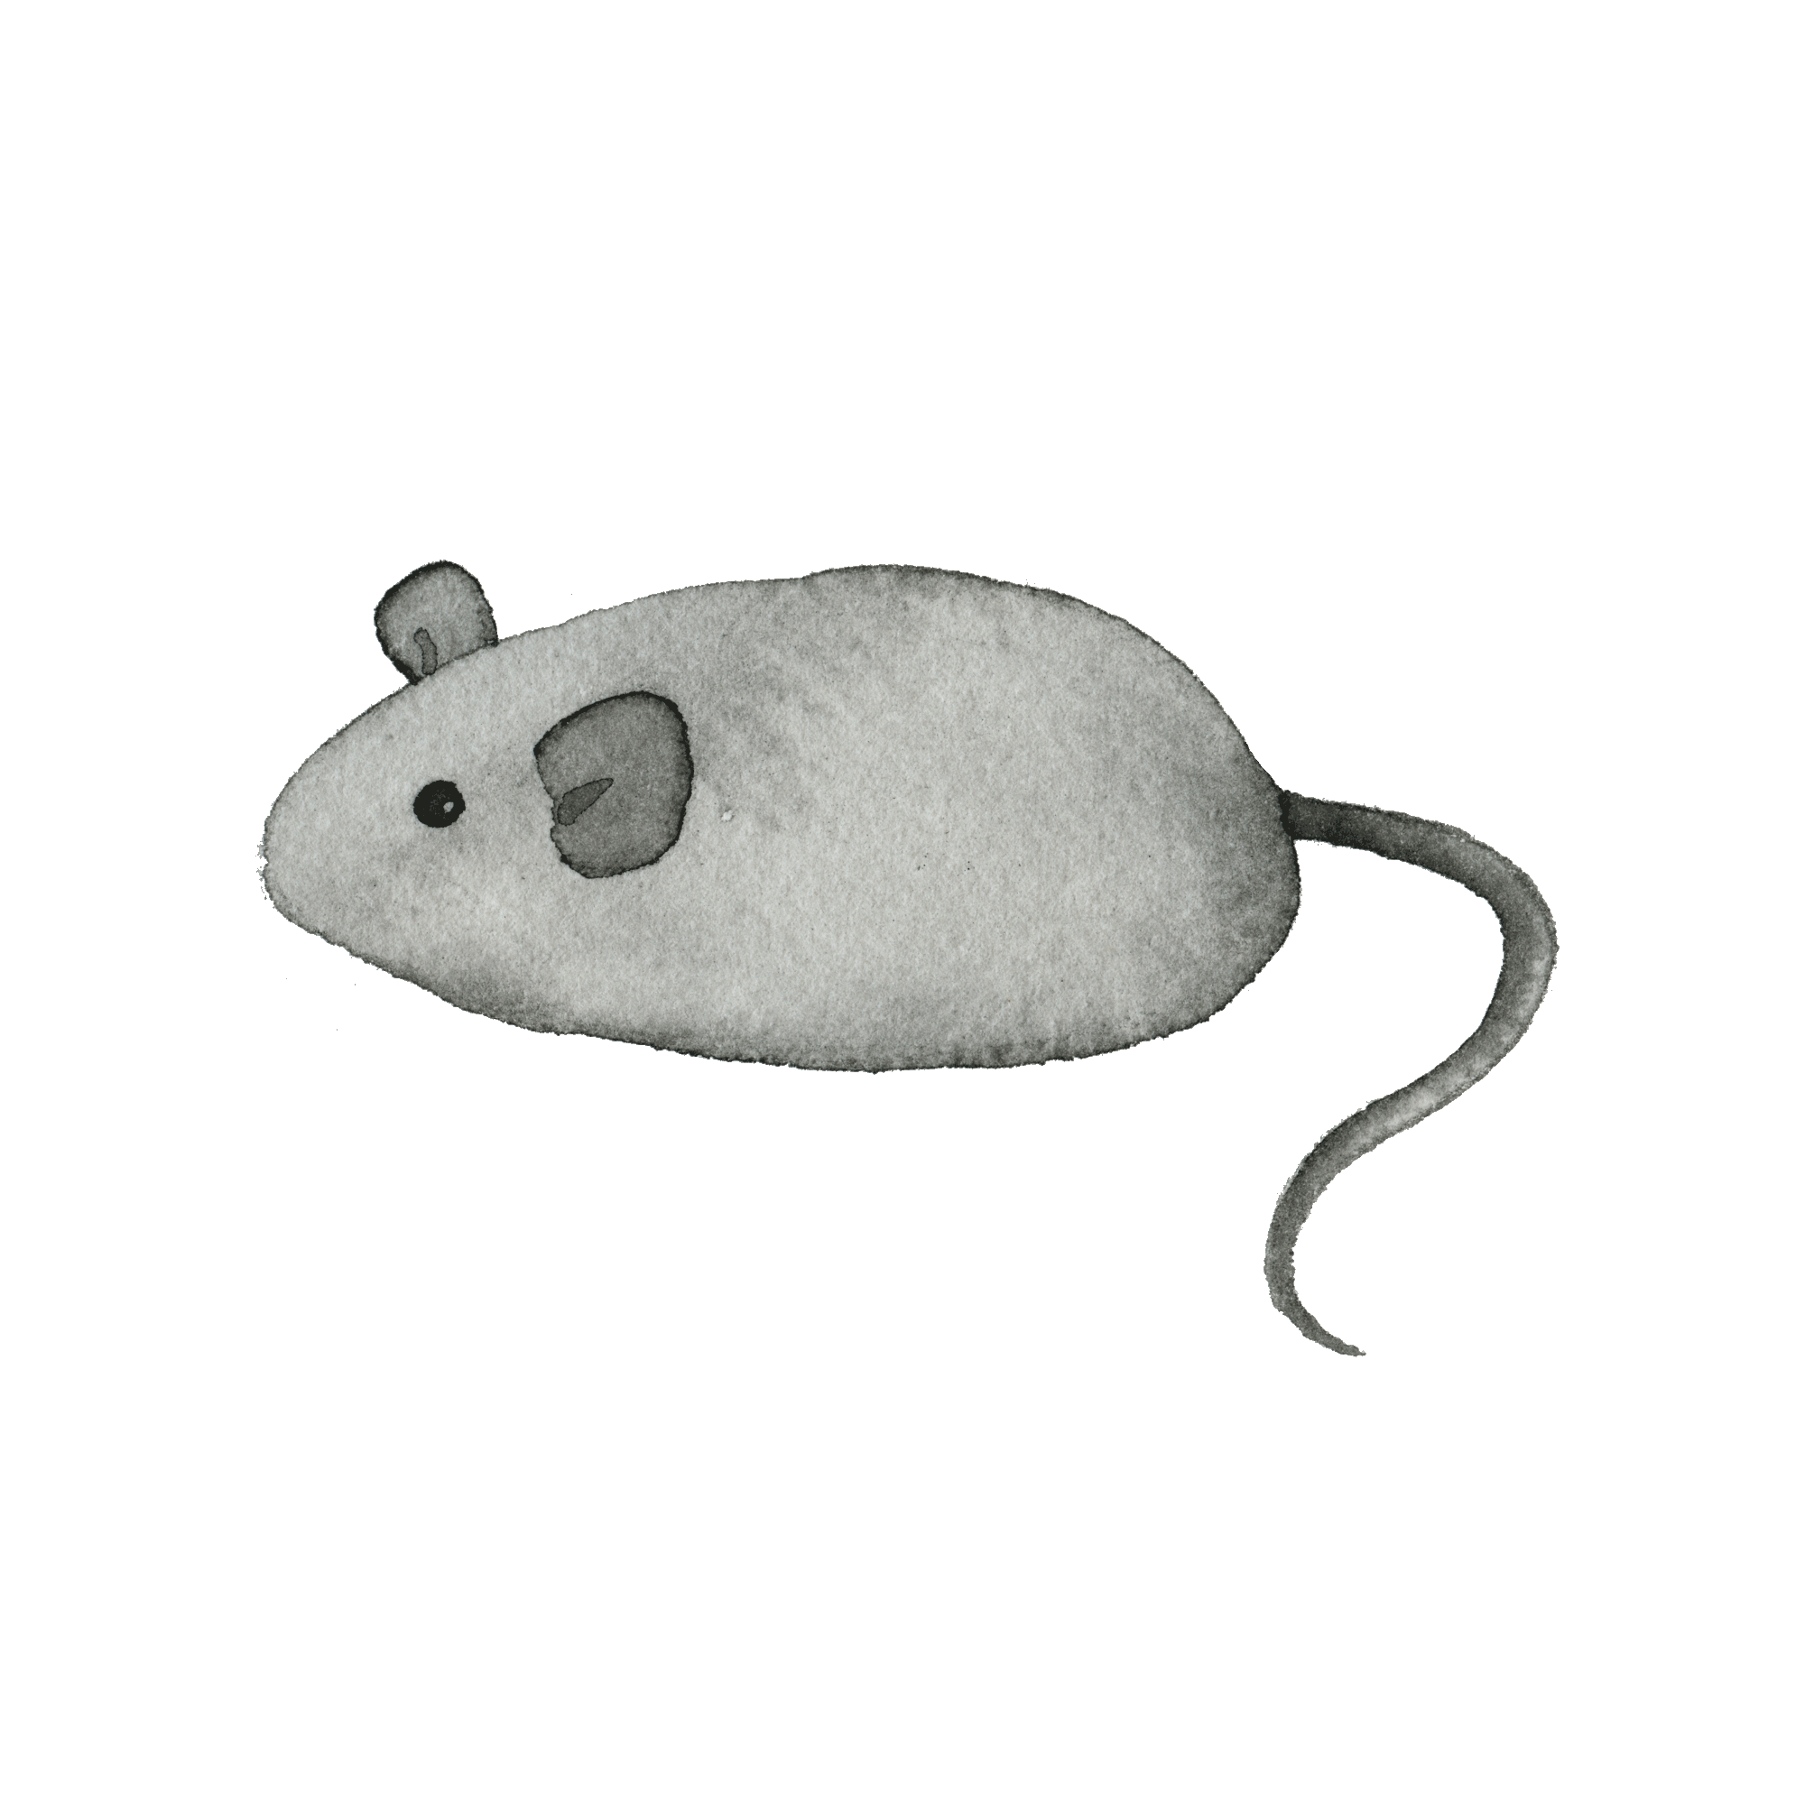
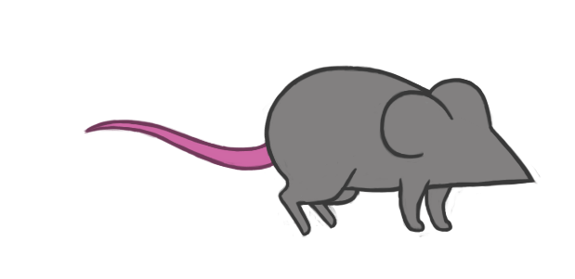
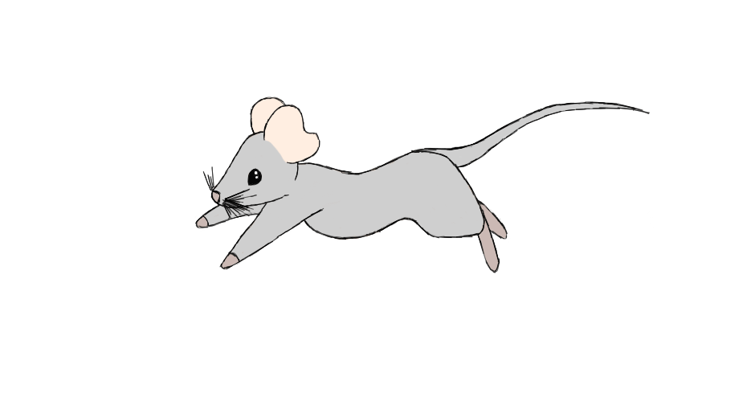
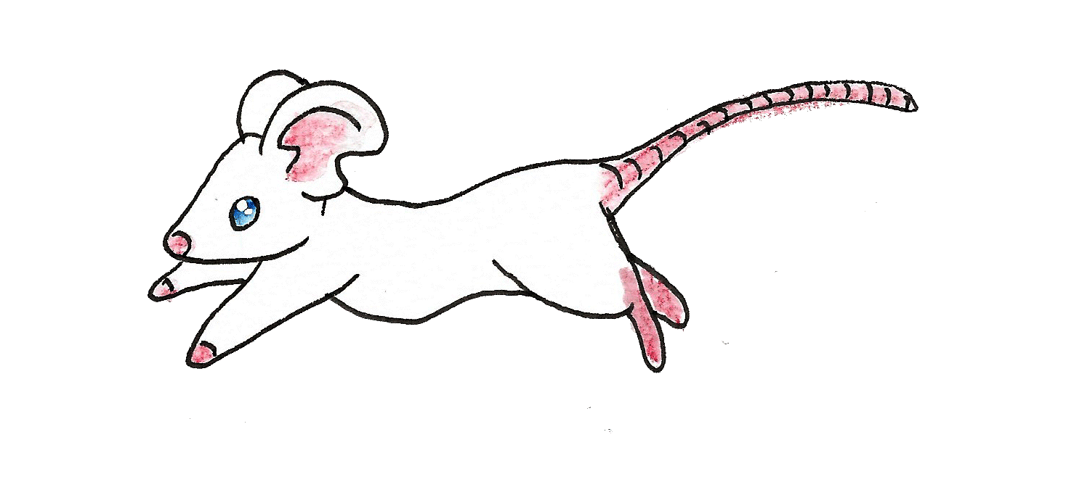
5
2
3
4
1

Slide 4




CÂU HỎI:
Hình b
Hình c
Hình a
Trong các hình trên hình nào là đường gấp khúc?
Hình a
Hình c
Hình b
Không có hình nào

Slide 5
CÂU HỎI:
F
D
Hình bên là hình gì?
G
E
C
B
A
Đường thẳng ABCDEFG
Đường gấp khúc ABCDEFG
Đường thẳng AG
Đường gấp khúc AG

Slide 6
CÂU HỎI:
F
D
Hình bên có mấy đoạn thẳng?
G
E
C
B
A
5
7
1
6

Slide 7
CÂU HỎI:
F
D
Kể tên đoạn thẳng trong hình bên?
G
E
DE, EF, GD
DE, EF, FG
GF, FE, DG
DF, EG, GD

Slide 8
CÂU HỎI:
A
B
E
D
Kể tên 3 điểm thẳng hàng
F
H
C
C, D, H
A, D, H
A, B, F
A, D, E

Slide 9





Slide 10
Bài 28: luyện tập chung

Slide 11

Thứ tư ngày 15 tháng 12 năm 2021
Toán
Bài 28: Luyện tập chung Trang 110
85%
请替换文字内容

Slide 12
YÊU CẦU CẦN ĐẠT
Nhận biết được điểm, đoạn thẳng, đường thẳng,
đường cong, đường gấp khúc, ba điểm thẳng hàng thông qua hình ảnh trực quan.
Nhận dạng được hình tứ giác thông qua hình ảnh.
Tính được độ dài đường gấp khúc khi biết độ dài các đoạn thẳng.

Slide 13
?
1
Đ, S
x
B
C
D
E
N
M
P
Trong hình vẽ trên có:
Đoạn thẳng BC
d) Đường cong x.
b) Đường thẳng DE và đường thẳng MN.
c) Ba điểm M, N, P thẳng hàng.
?
?
Đ
Đ
S
?
?
Đ

Slide 14
2
Cho ba điểm M, N, P thẳng hàng.
Kể tên các đoạn thẳng trong hình vẽ sau.
M
N
P
- Đoạn thẳng có trong hình vẽ là: MN,
NP,
MP
Notes:
GV hiển thị lần lượt từng đáp án và minh họa theo hình

Slide 15

B
Các đoạn thẳng có trong hình vẽ?
C
A
Các đoạn thẳng có trong hình vẽ là: AB, BC
Notes:
BTMR

Slide 16
Thứ tư ngày 15 tháng 12 năm 2021
Toán
Bài 28: Luyện tập chung.S/110
Bài 2:
-Các đoạn thẳng: MN, NP, MP
85%
请替换文字内容

Slide 17
B
Các đoạn thẳng có trong hình vẽ?
C
A
Các đoạn thẳng có trong hình vẽ là: AB, BC
Notes:
BTMR

Slide 18
3
Số
?
1
1
2
2
2
1
2
1
3
- Có hình tứ giác.
- Có hình tứ giác.
?
?
3
2
Notes:
GV minh họa theo hình để hướng dẫn HS đếm hình.

Slide 19
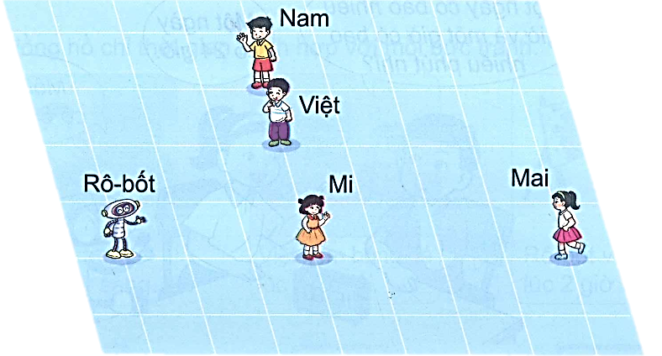
3
Kể tên các nhóm ba bạn đứng thẳng hàng trong hình dưới đây:

Slide 20
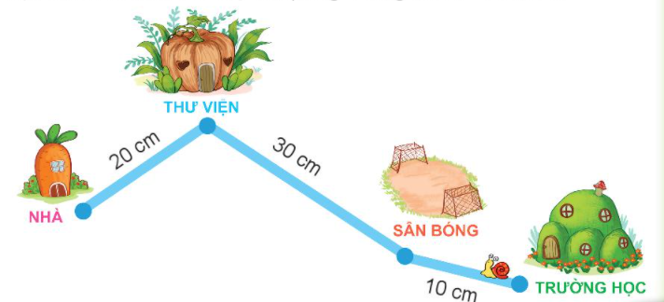
Hôm nay, chú ốc sên bò từ trường học đến sân bóng, rồi ghé qua thư viện trở về nhà. Tính độ dài quãng đường mà ốc sên đã bò.
5

Slide 21
Bài 2:
-Các đoạn thẳng: MN, NP, MP
Bài 5:
Bài giải
Độ dài quãng đường mà ốc sên đã bò là:
10 + 30 + 20 = 60( cm )
85%
请替换文字内容
Đáp số: 60 cm

Slide 22
Quãng đường giữa hai địa điểm nào ngắn nhất, dài nhất?
- Quãng đường từ trường học đến sân bóng là ngắn nhất.
- Quãng đường từ sân bóng đến thư viện là dài nhất.
Notes:
BTMR

Slide 23
Nếu như ốc sên chỉ bò từ trường học qua sân bóng rồi đến thư viện thì bạn ấy phải bò quãng đường dài bao nhiêu xăng – ti mét?
- Quãng đường ốc sên phải bò: 10 + 30 = 40cm.
Notes:
BTMR

Slide 24
YÊU CẦU CẦN ĐẠT
Nhận biết được điểm, đoạn thẳng, đường thẳng,
đường cong, đường gấp khúc, ba điểm thẳng hàng thông qua hình ảnh trực quan.
Nhận dạng được hình tứ giác thông qua hình ảnh.
Tính được độ dài đường gấp khúc khi biết độ dài các đoạn thẳng.

Slide 25
Củng cố - Tiếp nối
Rèn kĩ năng tính độ dài đường gấp khúc.
Xem trước bài sau :
Bài 29: “Ngày, giờ, phút”.

Slide 26
TẠM BIỆT
HẸN GẶP LẠI

